Slide 1
Proyecto Final
Carrito de compras

Slide 2
Alcance de Proyecto

Slide 3
Alcance de Proyecto
Sitio web visualmente atractivo
El visitante puede agregar productos a un carrito virtual de compras
El visitante puede registrarse en el sitio
Mostrar la lista de pedidos y su estatus en el momento que el cliente desee
Mostrar promociones del producto

Slide 4
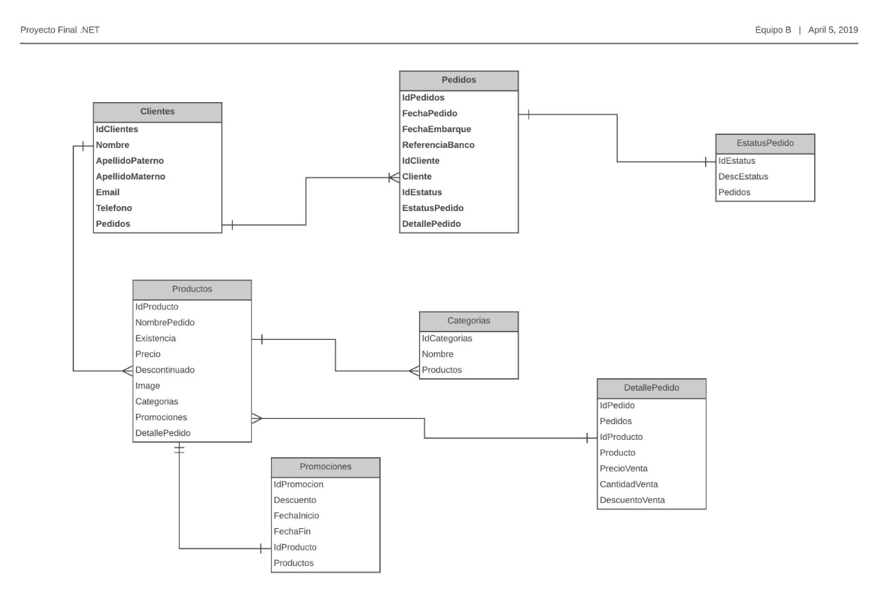
Diagrama de base de datos

Slide 5
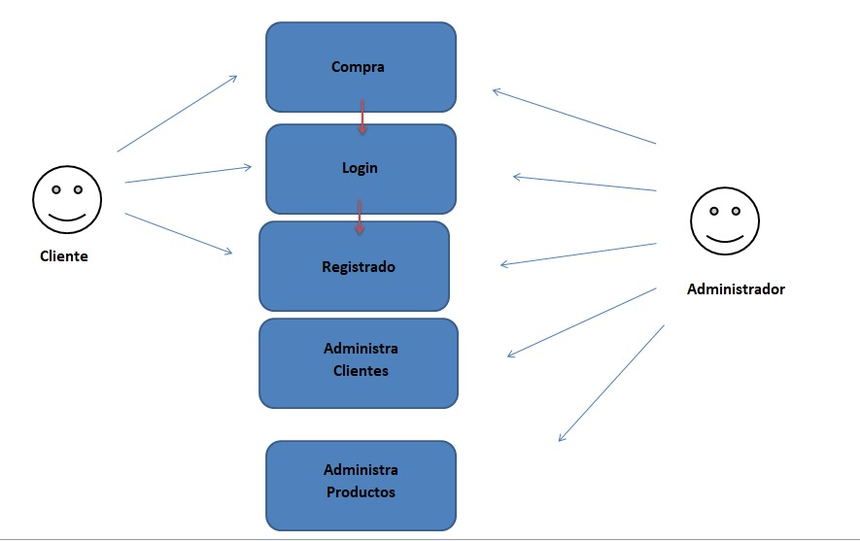
diagrama DE CASOS DE USO

Slide 6
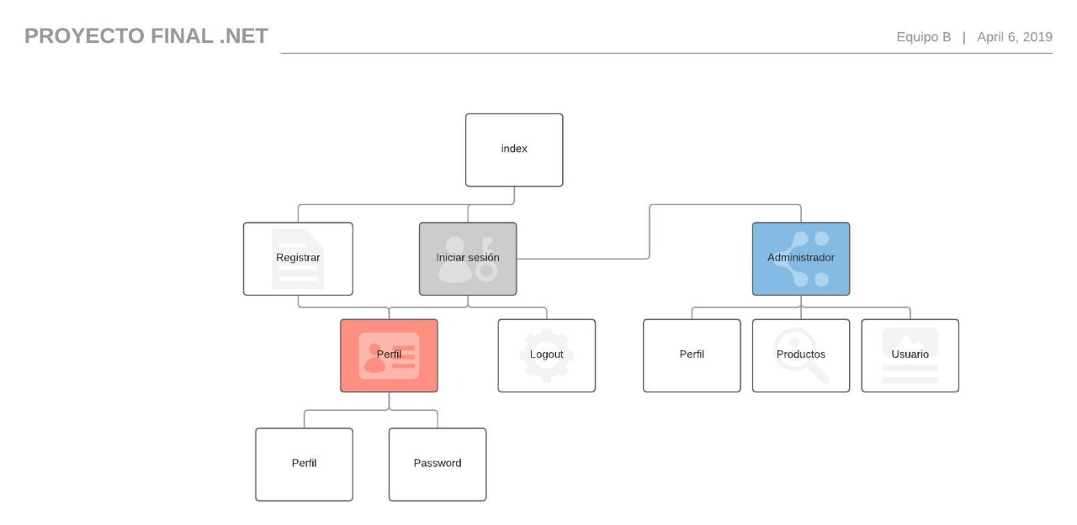
Diagrama de navegación

Slide 7
Funcionalidad del carrito de compras

